Slide 1

БІНАРНІ ДЕРЕВА ПОШУКУ (BST)
Notes:
До вашої уваги пропонується доповідь на тему «Бінарні дерева пошуку». Доповідає Малій Олександра Михайлівна.
У даній роботі досліджується застосування структури бінарного дерева пошуку для моделювання математичних множин. Автором реалізовано повний цикл операцій — від базового формування дерева до комплексних дій над множинами (об'єднання, перетин, різниця та симетрична різниця). Проведено порівняльний аналіз логічного (Prolog) та функційного (Haskell) підходів, що дозволило висвітлити переваги декларативного опису рекурсивних структур.

Slide 2

Аналіз існуючих рішень
Демонстрація лише базових операцій, без розгляду BST як бази для повноцінної алгебри множин.
Питання підтримки інваріантів дерева (упорядкованості) залишалося на рівні алгоритмічної довіри без використання засобів декларативної перевірки.
Не розглядалися альтернативні стратегії обробки.
Notes:
Аналіз існуючих рішень та вектори вдосконалення
Перед початком розробки було проведено критичний огляд існуючих рішень, зокрема відео «Порівняння Prolog, Haskell та Java на прикладі BST» з навчального каналу.
Виявлені обмеження:
Увага акцентувалася переважно на операціях вставки та пошуку, без розгляду BST як бази для повноцінної алгебри множин
Питання підтримки інваріантів дерева залишалося на рівні алгоритмічної довіри без використання засобів декларативної перевірки
Не розглядалися альтернативні стратегії обробки через спискове представлення
Впроваджені покращення:
Реалізовано два стилі множинних операцій для вибору між лаконічністю та продуктивністю
Інтегровано механізм CLP(FD) для формальної валідації структури дерева
Розширено аналітичну частину детальним порівнянням із Haskell

Slide 3
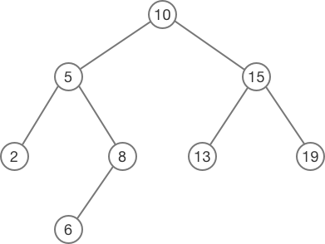
КОНЦЕПЦІЯ BST
Визначення: Рекурсивна структура даних для ієрархічного розділення простору ключів.
Фундаментальне правило:
Ліве піддерево: лише значення, що менші за ключ вузла.
Праве піддерево: лише значення, що більші за ключ вузла.
Логарифмічна складність операцій - O(log n). Автоматичне усунення дублікатів. Природна підтримка впорядкованості елементів.
Notes:
Бінарне дерево пошуку розглядається як рекурсивне відношення, що ієрaхічно розділяє простір ключів. Кожен вузол визначає два піддерева: ліве містить строго менші значення, праве — строго більші. Ця властивість забезпечує логарифмічну складність основних операцій та автоматичне усунення дублікатів, що є критично важливим для моделювання множин.

Slide 4
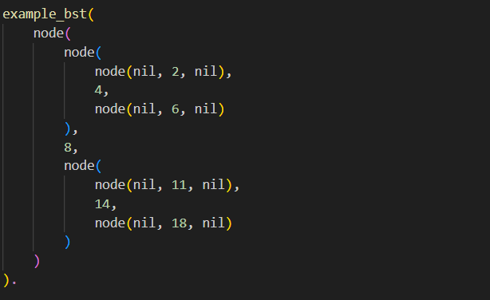
РЕАЛІЗАЦІЯ В PROLOG
Структурна рекурсія: Моделювання дерева через терми (об'єкти).
nil: Атом, що позначає порожнє дерево або термінальний лист (базовий випадок).
node(Left, Value, Right): рекурсивний терм, де Value — ключ, а Left/Right — посилання на піддерева.
Переваги декларативного підходу:
Використання Pattern Matching (зіставлення зі зразком) замість селекторів.
Імутабельність: модифікація створює нові необхідні вузли, зберігаючи цілісність даних.
Notes:
У Prolog дерево моделюється як рекурсивний об'єкт із двома станами: атом nil (порожнє дерево) та структурний терм node(Left, Value, Right), де Value — ключ вузла, а Left і Right — рекурсивні посилання на піддерева. Цей підхід обрано через його повну відповідність механізму зіставлення зі зразком, що дозволяє писати чистий рекурсивний код без додаткових функцій-селекторів.
Під час проектування розглядалися альтернативи: динамічна база фактів вносила б змінний стан і ускладнювала відлагодження, вкладені списки виявилися менш семантично виразними та повільнішими за фіксовані терми, а лінійні масиви з індексацією повністю нівелювали б переваги рекурсивного мислення. Обраний терм node/3 забезпечує оптимальний баланс між математичною абстракцією та архітектурою Prolog, ефективно використовуючи пам'ять через розділення спільних піддерев.

Slide 5
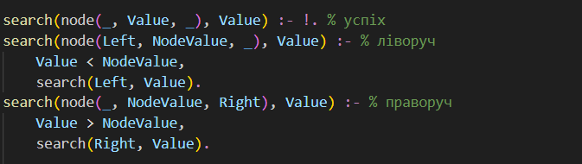
БАЗОВІ ОПЕРАЦІЇ: SEARCH
Принцип: Рекурсивний спуск із відсіканням половини варіантів на кожному кроці.
Логіка прийняття рішень:
Знайдено: Ключ вузла == Шукане значення.
Ліворуч: Значення < Ключ (ігноруємо праву гілку).
Праворуч: Значення > Ключ (ігноруємо ліву гілку).
Результат невдачі: Досягнення nil є логічним доказом відсутності елемента.
Notes:
Пошук (search/member): Операція базується на принципі дихотомії — відсікання половини варіантів на кожному кроці. Процес реалізовано як рекурсивний спуск: якщо шукане значення збігається з ключем поточного вузла — успіх; якщо менше — рух ліворуч з ігноруванням правого піддерева; якщо більше — рух праворуч. Досягнення nil є логічним доказом відсутності елемента в множині. Середня часова складність становить O(log n).

Slide 6
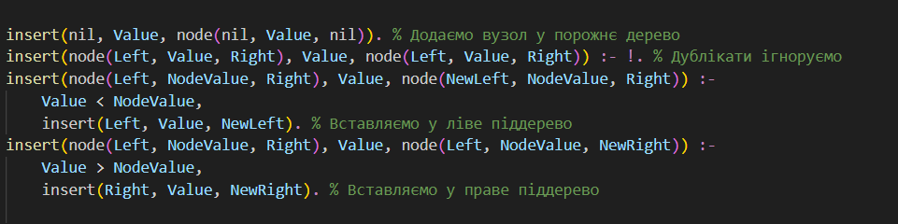
БАЗОВІ ОПЕРАЦІЇ: INSERT
Мета: Знайти належне місце для нового вузла, не порушуючи інваріант BST.
Алгоритмічні кроки:
Рекурсивний пошук позиції (аналогічно операції search).
Додавання нового вузла замість першого зустрічного nil.
Забезпечення властивостей множини:
Якщо елемент уже існує — дерево залишається незмінним.
Гарантована унікальність кожного вузла.
Notes:
Вставка (insert): Алгоритм повторює логіку пошуку, спускаючись від кореня до листя. Новий елемент додається на місце першого порожнього вузла. Реалізовано ігнорування дублікатів — якщо значення існує, структура повертається без змін, що гарантує властивість множини. Через імутабельність змінних дерево не модифікується фізично, натомість будується нова гілка з перекористанням незмінених піддерев.

Slide 7
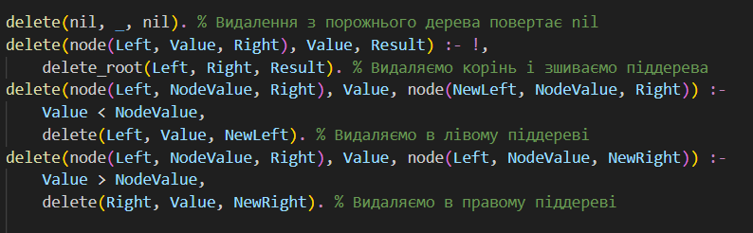
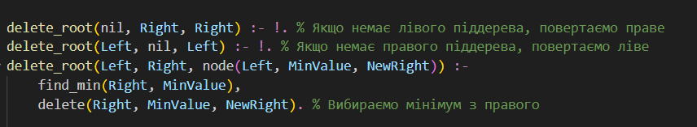
БАЗОВІ ОПЕРАЦІЇ: DELETE
Три сценарії реалізації:
Лист: Заміна вузла на nil.
Один нащадок: "Підняття" лівої або правої гілки на місце видаленого вузла.
Два нащадки (Сценарій з наступником):
Пошук найменшого елемента (find_min) в правому піддереві.
Заміна значення видаленого вузла цим елементом.
Рекурсивне видалення оригіналу наступника.
Notes:
Видалення (delete): Найскладніша операція, що розглядає три сценарії. Видалення листа — заміна на nil. Один нащадок — його підняття на місце батька. Два нащадки — знаходження найменшого елемента в правому піддереві (наступника), який гарантовано більший за ліве піддерево і менший за решту правого, копіювання його значення в корінь та рекурсивне видалення оригіналу.

Slide 8
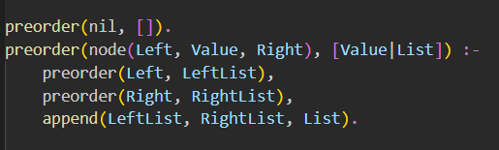
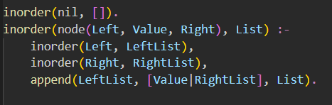
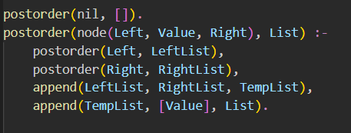
БАЗОВІ ОПЕРАЦІЇ: TRAVERSE
Pre-order (корінь, ліво, право) | In-order (ліво, корінь, право) | Post-order (ліво, право, корінь)
Notes:
Обходи дерева: In-order (симетричний) завжди повертає елементи BST у відсортованому порядку, що використовується для перетворення дерева у впорядкований список. Pre-order застосовується для створення повної копії або префіксного запису. Post-order — для обчислення значень у деревах виразів, де корінь обробляється після нащадків.

Slide 9
Стратегії множинних операцій
Два підходи:
Спискова: обхід → списки → реконструкція.
Структурна: пряма маніпуляція деревом.
Обрано спискову:
Надійність інваріантів.
Декларативна простота.
Ефективність для середніх множин.
Операції: об'єднання, перетин, різниця, симетрична різниця.
Notes:
У роботі досліджено дві стратегії: спискову (відбувається конверсія на списки) та структурну (пряма маніпуляція через рекурсивні вставки та фільтрацію). Обрано спискову як основну з трьох причин: надійність інваріантів (без балансування пряме злиття створює вироджені структури), декларативна простота (класичні операції Prolog над списками) та ефективність для середніх множин (конвертація компенсується швидкістю обробки лінійних даних).
Реалізовані операції базуються на триетапному циклі: деструктуризація дерева через симетричний обхід, виконання логічної дії на рівні впорядкованих списків та реконструкція результату в нове BST. Об'єднання виконується злиттям списків з видаленням дублікатів, перетин — фільтрацією спільних елементів за один прохід, різниця — виключенням значень другої множини, симетрична різниця — композицією двох різниць та об'єднання, демонструючи модульність декларативного програмування.

Slide 10
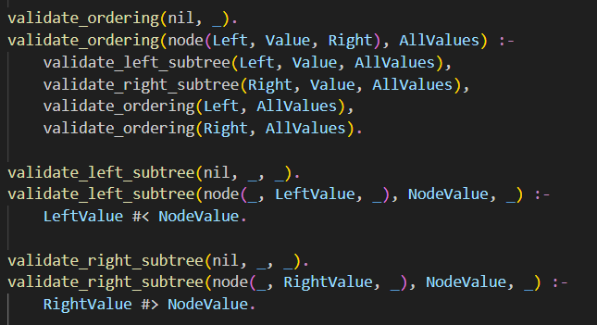
Валідація через CLP(FD)
Концепція: BST як система логічних обмежень
Формула: LeftValue #< Value #< RightValue
Переваги:
Формальна верифікація.
Робота з частково відомими деревами.
Автоматичне звуження доменів.
Застосування: валідація після множинних операцій.
Notes:
Однією з ключових особливостей роботи є інтеграція механізму програмування в обмеженнях для математичної валідації структури дерева. На відміну від традиційного підходу, де коректність BST перевіряється процедурно через порівняння значень під час виконання, CLP(FD) дозволяє описати інваріанти дерева як декларативну систему логічних обмежень.
Предикат validate_bst_clpfd формулює фундаментальні правила BST через оператори обмежень: для кожного вузла node(Left, Value, Right) автоматично генеруються нерівності LeftValue #< Value та Value #< RightValue. Ці обмеження розповсюджуються рекурсивно по всій структурі дерева, створюючи єдину систему логічних умов.
У контексті даної роботи CLP(FD) не використовується для базових операцій вставки чи пошуку, оскільки вони базуються на простих порівняннях і не потребують розв'язування систем обмежень. Однак після виконання множинних операцій (особливо структурним методом) валідація через CLP гарантує, що результуюча структура залишається коректним BST, що є критично важливим для математичної строгості реалізованої алгебри множин.

Slide 11
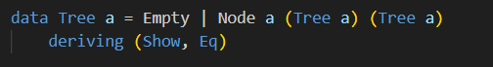
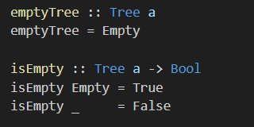
РЕАЛІЗАЦІЯ В HASKELL
Алгебраїчний тип даних (ADT):
Ключові особливості:
Параметричний поліморфізм (a — будь-який тип)
Обмеження Ord a — гарантія порівнюваності
Статична типізація — помилки виявляються при компіляції
Оптимізація на етапі компіляції
Два конструктори: Empty (порожнє) | Node (вузол)
Notes:
Для парадигмального зіставлення порівняння аналогічний модуль на Haskell. Дерево описується алгебраїчним типом, функціонально ідентичним Prolog-термам, але з строгою статичною типізацією. Параметр Ord a гарантує на етапі компіляції, що зберігатимуться лише порівнювані значення.

Slide 12
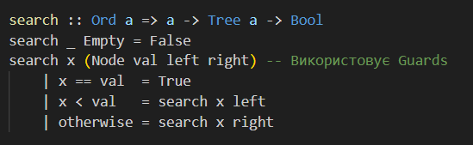
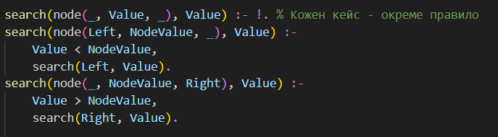
PROLOG VS HASKELL
Базові операції: Пошук і вставка в обох мовах — рекурсивний спуск із зіставленням зі зразком, проте Haskell використовує охоронні вирази для компактнішого розгалуження, тоді як Prolog описує кожен випадок окремим правилом. Алгоритм deleteRoot концептуально ідентичний, підтверджуючи універсальність логіки BST.
Множинні операції: в Prolog — ручна композиція предикатів, в Haskell — функції вищого порядку.
Notes:
Базові операції: Пошук і вставка в обох мовах — рекурсивний спуск із зіставленням зі зразком, проте Haskell використовує охоронні вирази для компактнішого розгалуження, тоді як Prolog описує кожен випадок окремим правилом. Алгоритм deleteRoot концептуально ідентичний, підтверджуючи універсальність логіки BST.
Множинні операції: Модуль Bst.Sets демонструє виняткову лаконічність Haskell — завдяки функціям вищого порядку (union, intersect, (\\)) операції реалізуються в один рядок як функційний еквівалент спискової стратегії з вищим рівнем абстракції.

Slide 13
ПОРІвНЯЛЬНИЙ АНАЛІЗ
Характеристика | Prolog | Haskell
Представлення | nil | node(Left, Value, Right) | Empty | Node a (Tree a) (Tree a)
Типізація | Динамічна (runtime) | Статична з Ord a (compile-time)
Pattern matching | Окремі правила-клаузи | Охоронні вирази | в одній функції
Детермінізм | Недетермінований (backtracking) | Детермінований (одна функція → один результат)
Напрямленість | Мультинапрямлена (search як перевірка і генерація) | Однонапрямлена (чіткі вхід/вихід)
Обчислення | "Жадібне" (уніфікація термів) | Ліниве (обчислення при потребі)
Notes:
Порівнюючи реалізації, бачимо фундаментальну різницю підходів. Prolog описує відношення між елементами, дозволяючи використовувати предикати в різних напрямках завдяки уніфікації. Інтеграція CLP(FD) перетворює дерево на систему математичних обмежень, що автоматично розв'язується мовою. Haskell пропонує вищий рівень безпеки через статичну типізацію та компіляційну перевірку коректності. Ліниві обчислення роблять роботу з деревами надзвичайно ефективною, виділяючи пам'ять лише під вузли, до яких звертаємося. В обох випадках декларативний підхід дозволяє уникнути ручного керування станом пам'яті, роблячи код у декілька разів лаконічнішим за імперативні аналоги на Python чи C++.

Slide 14
Висновки
Складнощі: видалення вузла, CLP-налаштування
Здобутки: CLP(FD), порівняння парадигм
Трудомісткість: 12 год (4 Prolog | 2 Haskell | 6 інше)
ШІ: ~20% на шаблони, архітектура — самостійно
Застосування: БД, компілятори, SQL, ШІ.
Усі матеріали, включно з програмним кодом на Prolog та Haskell, презентацією та нотатками, розміщено в репозиторії: github.com/anastasiakovtoniuk/prolog_6week_task.
Notes:
У ході роботи реалізовано повний цикл операцій BST для моделювання множин на Prolog та Haskell. Найскладнішими виявилися видалення вузла з двома нащадками та налаштування CLP-валідації. Ключовим здобутком стало застосування CLP(FD) як декларативної системи обмежень та практичне порівняння логічної й функційної парадигм.
Трудомісткість склала 12 годин. ШІ-асистенти використовувалися для шаблонів (~20%), архітектура розроблена самостійно. Методи застосовуються в базах даних, компіляторах, SQL та системах ШІ. Обрана спискова стратегія довела універсальність для обох парадигм.
Усі матеріали, включно з програмним кодом на Prolog та Haskell, презентацією та нотатками, розміщено в репозиторії. Розглянута в даній доповіді структура бінарного дерева пошуку є базовим випадком ширшого класу деревоподібних структур даних. Однак BST має суттєве обмеження — відсутність гарантій балансування може призвести до виродження в лінійний список. Саме ці недоліки усувають збалансовані дерева, зокрема 2-3 дерева та їх узагальнення — m-n дерева, які буде розглянуто в наступній доповіді.

Slide 15
2-3 дерева та m-n дерева
Notes:
На цьому етапі буде розглянута тема: 2-3-дерева та (m,n)-дерева як самозбалансовані структури даних для ефективного пошуку й вставки. Основна ідея цих дерев — не допустити “виродження” структури в лінійний список, що різко погіршує швидкодію. Далі послідовно розглядаються: мотивація використання, представлення вузлів у Prolog, базові операції (пошук і вставка), а також узагальнення 2-3-дерева до (m,n)-дерева через параметри M і N.

Slide 16
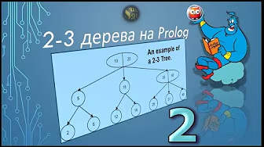
Аналіз існуючих рішень
Не пояснено чому виникла необхідність у 2-3 деревах (щоб уникнути перетворення дерева на зв'язний список O(n) при вставці відсортованих даних).
Notes:
Під час підготовки були переглянуті матеріали з прикладами реалізації 2-3-дерев на Prolog. Їхня сильна сторона — структурована подача: від базового представлення вузлів до операцій і деталей реалізації. Такий стиль подачі зручний для орієнтації та побудови власної логіки викладу. Водночас у багатьох прикладах недостатньо чітко пояснюється головна причина використання 2-3-дерев: звичайне бінарне дерево пошуку при вставці відсортованих даних може перетворитися на “список”, і тоді пошук/вставка деградують до O(n). Самозбалансовані дерева зберігають висоту близькою до логарифмічної, тому ефективність не погіршується навіть на “поганих” наборах даних.

Slide 17
Реалізація 2-3-Дерева: Основи та Інваріанти
2-3 дерево — це самозбалансована структура даних, що гарантує ефективний пошук, вставку та видалення. Його структура забезпечує мінімальну та максимальну глибину для всіх листів, зберігаючи баланс дерева.
Представлення Вузлів
empty: Порожнє дерево.
two(K, Left, Right): Вузол з одним ключем K та двома дочірніми вузлами.
three(K1, K2, Left, Middle, Right): Вузол з двома ключами K1, K2 та трьома дочірніми вузлами. Завжди K1 @< K2.
Ключові Інваріанти
Ключі у кожному вузлі відсортовані.
Для two/3: ключі в Left менші за K, ключі в Right більші за K.
Для three/5: Left менше K1, Middle між K1 і K2, Right більше K2.
Операції вставки підтримують баланс через механізм split/3 (розщеплення вузлів).
Notes:
2-3-дерево у реалізації представлено трьома формами термів: empty, two(K, Left, Right) і three(K1, K2, Left, Middle, Right). Вузол two/3 містить один ключ і два піддерева, а three/5 — два ключі й три піддерева. Для коректності 3-вузла ключі мають бути впорядковані: K1 @< K2. Тут використовується @< — це стандартний порядок термів Prolog, тобто порівняння працює не тільки для чисел, а загалом для термів у фіксованому канонічному порядку. Це дозволяє зберігати універсальність реалізації.
Ключові інваріанти визначають, як розподіляються значення в піддеревах. Для two(K, L, R) усі ключі в L менші за K, а в R — більші за K. Для three(K1, K2, A, B, C) маємо три діапазони: A містить значення, менші за K1; B — між K1 і K2; C — більші за K2. Саме ці інваріанти гарантують, що під час пошуку на кожному рівні достатньо вибрати одне правильне піддерево, а не переглядати кілька гілок.

Slide 18
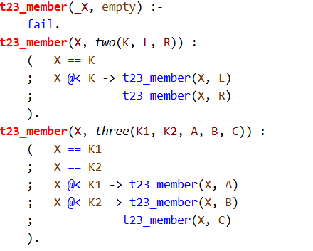
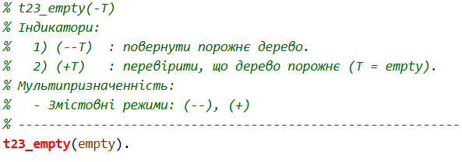
Базові Операції: t23_empty, t23_member
Цей предикат відповідає за створення порожнього 2-3 дерева або перевірку, чи є дерево порожнім.
Цей предикат перевіряє належність ключа X дереву T. Він використовує особливості структури 2-3 дерева для ефективного пошуку.
Notes:
Початковий стан задається через t23_empty/1, який визначає порожнє дерево. Пошук виконує t23_member/2: для empty він завершується невдачею, а для two/3 і three/5 відбувається перевірка рівності ключу або вибір піддерева за порівняннями @</@>. Логіка пошуку повністю повторює інваріанти: якщо ключ менший за K — перехід у ліве піддерево; якщо більший — у праве; для 3-вузла додається вибір середнього піддерева між K1 і K2. У результаті пошук рухається по висоті дерева, що і забезпечує ефективність.

Slide 19
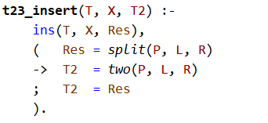
Вставка Елементів: t23_insert
Вставка елемента в 2-3 дерево — це ключова операція, яка підтримує його збалансованість. Процес включає рекурсивний пошук місця вставки та можливе "розщеплення" вузлів для підтримки інваріантів.
Основний Предикат: t23_insert(++T, ++X, --T2)
Внутрішній Предикат: ins(++Tree, ++X, --Result)
Обробка Розщеплення
Notes:
Вставка реалізована парою t23_insert/3 і внутрішнім ins/3. Внутрішній предикат ins/3 повертає або оновлене піддерево, або спеціальний результат split(P, L, R), який означає переповнення вузла. Механізм такий: вставка спускається вниз до листка, і якщо вузол не переповнений — він просто оновлюється. Якщо переповнення відбулося (наприклад, у листі з двома ключами після додавання третього), тоді формується split: середній ключ “піднімається” вгору, а решта ключів розділяються на два вузли. Батьківський вузол або поглинає цей split, або сам переповнюється і теж розщеплюється. Так підтримується баланс без повної перебудови дерева, а висота зростає лише у контрольованих випадках.

Slide 20
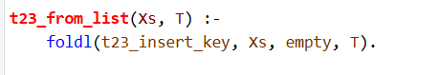
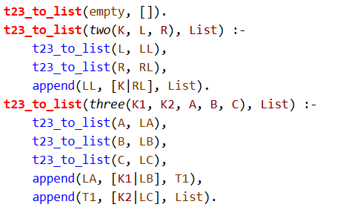
Побудова та Конвертація: t23_from_list, t23_to_list
Ці предикати надають зручні методи для ініціалізації дерева зі списку та для отримання відсортованого списку ключів з дерева, що є корисним для тестування та відображення.
t23_from_list(++Xs, --T)
Будує 2-3 дерево T з елементів списку Xs.
t23_to_list(++T, --List)
Отримує відсортований список ключів List з 2-3 дерева T (inorder обхід).
Notes:
Для зручності тестування та ініціалізації використовується t23_from_list/2, де дерево будується послідовною вставкою елементів зі списку (через foldl/4 і допоміжний предикат-обгортку). Перевірка коректності структури робиться через t23_to_list/2: це inorder-обхід, який повертає відсортований список ключів дерева. Якщо після серії вставок to_list формує відсортований список без дублікатів, це є практичним підтвердженням, що інваріанти дерева збережені.

Slide 21
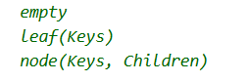
Базова структура m-n дерева
(m,n)-дерево — це узагальнення багатошляхового дерева пошуку, де кожен вузол (окрім кореня) містить від M-1 до N-1 ключів та має від M до N дочірніх вузлів.
Наше (m,n)-дерево представлено двома основними типами вузлів: empty для порожнього дерева та leaf(Keys) для листків, що містять відсортовані унікальні ключі. Внутрішні вузли представлені як node(Keys, Children), де Keys — це відсортований список ключів, а Children — список дочірніх вузлів.
Notes:
Далі розглядається узагальнення до (m,n)-дерева, де вузол може містити більше ключів. Представлення задається як empty, leaf(Keys) і node(Keys, Children). У листі зберігається список ключів Keys, а у внутрішньому вузлі — список ключів і список дітей. Важлива структурна умова: кількість дітей у Children має бути рівно на 1 більшою, ніж кількість ключів у Keys, тому що ключі розділяють діапазони між сусідніми піддеревами. Така форма є природним розширенням 2-3-дерева: замість 1–2 ключів у вузлі допускається діапазон, визначений параметрами M і N.

Slide 22
Інваріанти та обмеження
Умова розщеплення
Для коректного розщеплення вузла повинна виконуватися умова: N >= 2*M - 1. Це гарантує, що після розщеплення обидві нові частини матимуть щонайменше M-1 ключів.
(m,n)-обмеження
Кількість дочірніх вузлів має бути в діапазоні [M, N], а кількість ключів — у діапазоні [M-1, N-1]. Ці обмеження не стосуються кореневого вузла.
Відсортовані ключі
Усі ключі в межах одного вузла повинні бути відсортовані та унікальні.
Розмір дочірніх вузлів
Для внутрішнього вузла node(Keys, Children) довжина списку Children має бути точно на 1 більшою, ніж довжина списку Keys.
Notes:
Для (m,n)-дерева фіксуються три групи вимог. Перша — структурна: len(Children) = len(Keys) + 1. Друга — впорядкування: ключі в межах вузла мають бути відсортовані та унікальні. Третя — (m,n)-обмеження: для внутрішніх вузлів (крім кореня) кількість дітей лежить у [M, N], а кількість ключів — у [M-1, N-1]. Окремо важливою є умова коректного розщеплення: N >= 2*M - 1, яка гарантує, що після split обидві частини матимуть щонайменше M-1 ключів і дерево залишиться валідним.

Slide 23
висновок
Реалізовано в Prolog 2-3-дерево та узагальнення (m,n)-дерево.
Забезпечено інваріанти впорядкування ключів у вузлах і піддеревах (коректний BST-пошук).
Операції пошуку та вставки працюють ефективно завдяки переходу в одну гілку на кожному рівні.
Баланс підтримується механізмом split під час переповнення вузлів.
Використання ШІ: 20% - спрощення збору важливої інформації, все інше – власноруч.
Усі матеріали, включно з програмним кодом на Prolog, презентацією та нотатками, розміщено в репозиторії: github.com/anastasiakovtoniuk/prolog_6week_task.
Notes:
У цій частині було розглянуто самозбалансовані дерева пошуку на прикладі 2-3-дерев та їх узагальнення — (m,n)-дерев. Ключові моменти:структура вузлів і інваріанти впорядкування забезпечують коректний BST-пошук;
операції пошуку та вставки спускаються в одну гілку на кожному рівні, що підтримує ефективність; баланс підтримується механізмом split під час переповнення вузлів; правильність реалізації перевіряється через inorder-обхід (to_list), який повертає відсортований список ключів.

Slide 24
AVL-дерева

Slide 25
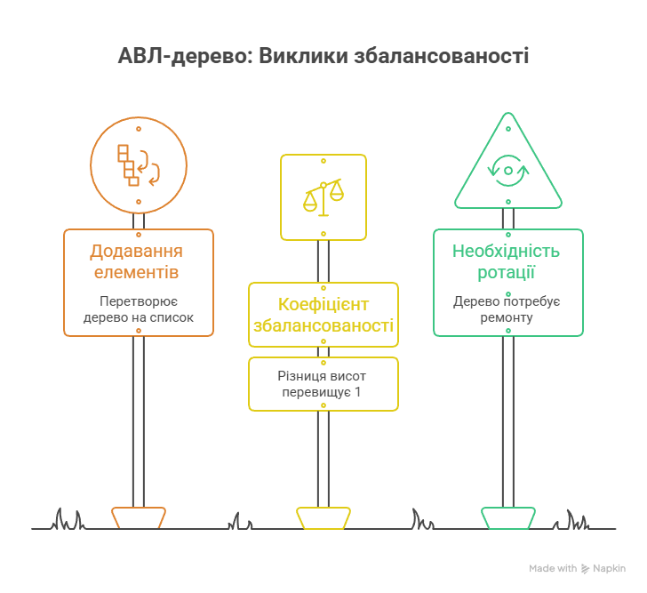
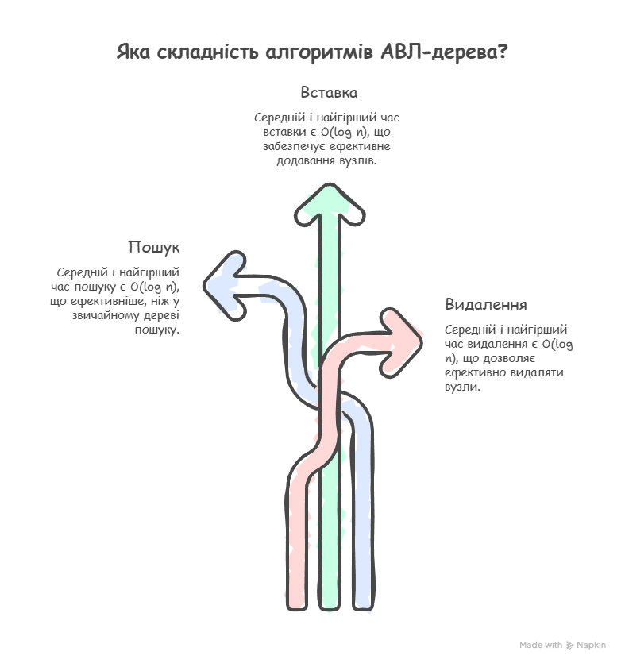
Основна ідея

Slide 26
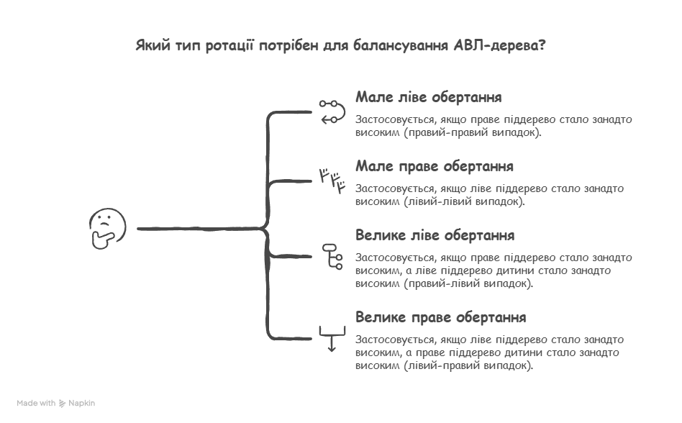
Балансування

Slide 27

Аналіз існуючих рішень
Операції над множинами реалізовано через списки. Не надано прямої реалізації через самі дерева

Slide 28
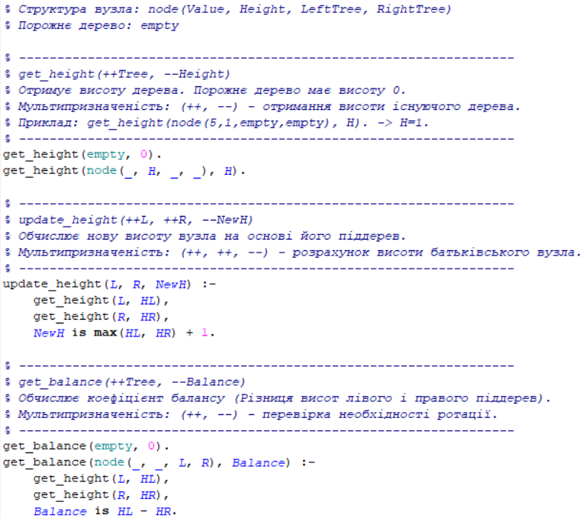
Реалізація АВЛ-дерева: Пролог (базова структура)
Альтернативно можна було б зберігати BF замість Height (коеф. збалансованості)

Slide 29
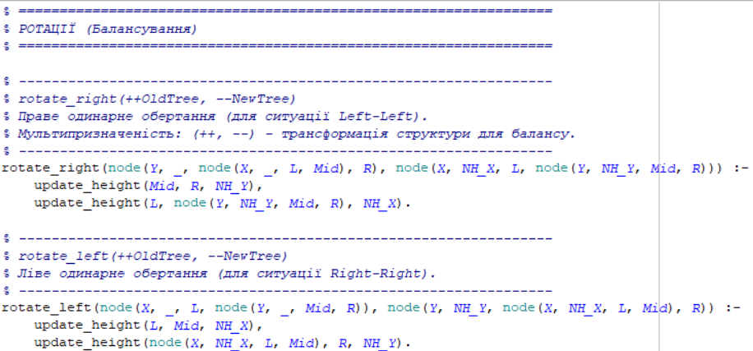
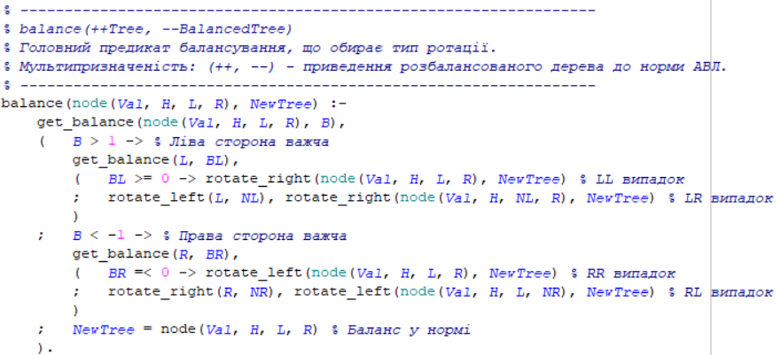
Реалізація АВЛ-дерева: Пролог (Ротації)

Slide 30
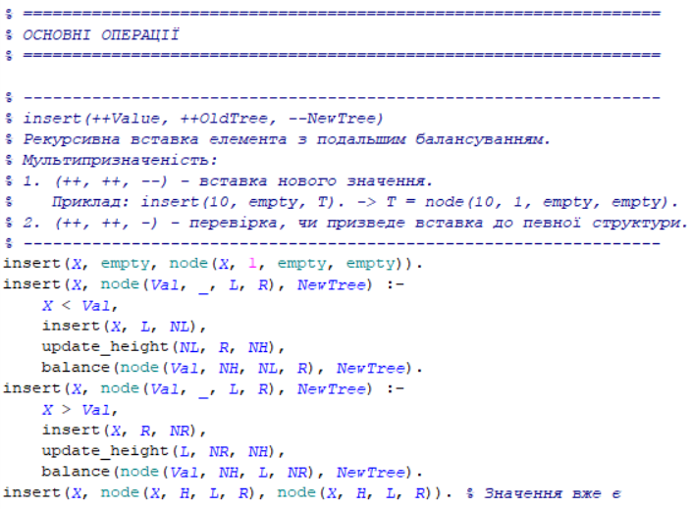
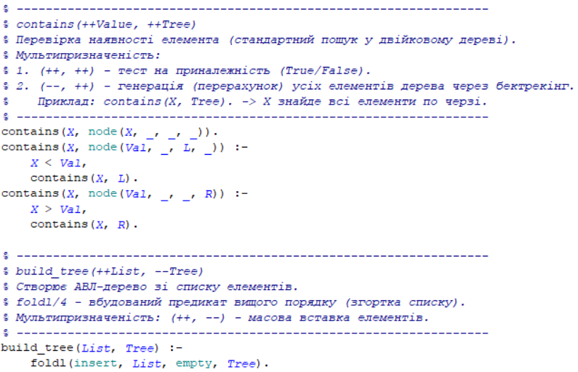
Реалізація АВЛ-дерева: Пролог (операції)

Slide 31
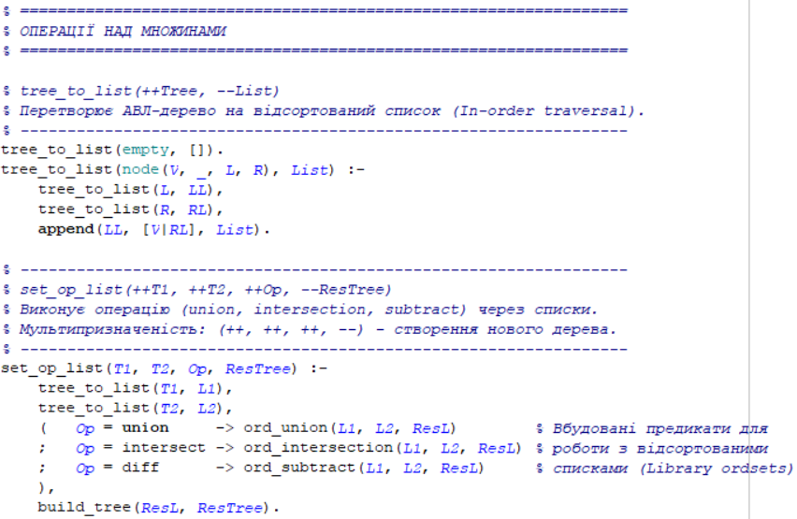
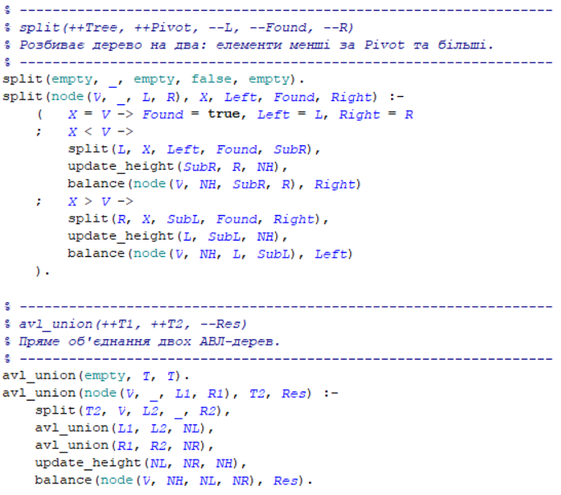
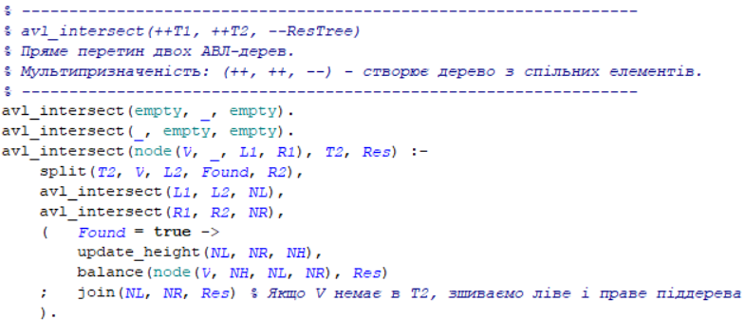
Реалізація АВЛ-дерева: Пролог (операції множинні)

Slide 32
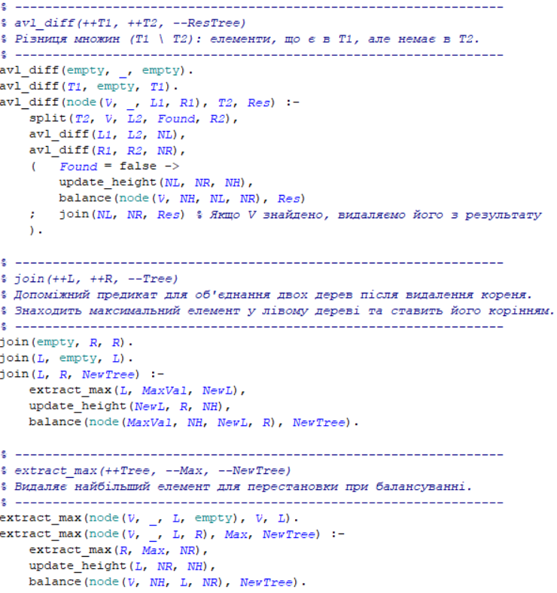
Реалізація АВЛ-дерева: Пролог (операції множинні)

Slide 33
Реалізація АВЛ-дерева: Хаскель (базова структура)
data AVL a = Empty
| Node a Int (AVL a) (AVL a)
deriving (Show, Eq)
-- Розумний конструктор, який автоматично обчислює висоту.
node :: a -> AVL a -> AVL a -> AVL a
node v l r = Node v (max (height l) (height r) + 1) l r
-- Отримує висоту вузла.
height :: AVL a -> Int
height Empty = 0
height (Node _ h _ _) = h
-- Обчислює різницю висот (BF).
balanceFactor :: AVL a -> Int
balanceFactor Empty = 0
balanceFactor (Node _ _ l r) = height l - height r

Slide 34
Реалізація АВЛ-дерева: Хаскель (ротації)
rotateRight :: AVL a -> AVL a
rotateRight (Node y _ (Node x _ l mid) r) = node x l (node y mid r)
rotateRight t = t
-- Відновлює властивості АВЛ-дерева.
balance :: AVL a -> AVL a
balance t@(Node v h l r)
| balanceFactor t > 1 = if balanceFactor l >= 0
then rotateRight t
else rotateRight (node v (rotateLeft l) r)
| balanceFactor t < -1 = if balanceFactor r <= 0
then rotateLeft t
else rotateLeft (node v l (rotateRight r))
| otherwise = t
balance Empty = Empty
rotateLeft :: AVL a -> AVL a
rotateLeft (Node x _ l (Node y _ mid r)) = node y (node x l mid) r
rotateLeft t = t

Slide 35
Реалізація АВЛ-дерева: Хаскель (ОПЕРАЦІЇ)
-- Вставка з балансуванням.
insert :: (Ord a) => a -> AVL a -> AVL a
insert x Empty = node x Empty Empty
insert x t@(Node v h l r)
| x < v = balance (node v (insert x l) r)
| x > v = balance (node v l (insert x r))
| otherwise = t
-- In-order обхід (повертає відсортований список).
treeToList :: AVL a -> [a]
treeToList Empty = []
treeToList (Node v _ l r) = treeToList l ++ [v] ++ treeToList r
-- Побудова дерева. Використовуємо nub . sort для чистих множин.
buildTree :: (Ord a) => [a] -> AVL a
buildTree xs = foldl (flip insert) Empty (nub . sort $ xs)

Slide 36
Реалізація АВЛ-дерева: Хаскель (ОПЕРАЦІЇ множинні)
-- Реалізація через списки: Tree -> List -> Op -> Tree.
avlUnion :: (Ord a) => AVL a -> AVL a -> AVL a
avlUnion t1 t2 = buildTree (union (treeToList t1) (treeToList t2))
avlIntersect :: (Ord a) => AVL a -> AVL a -> AVL a
avlIntersect t1 t2 = buildTree (intersect (treeToList t1) (treeToList t2))
avlDiff :: (Ord a) => AVL a -> AVL a -> AVL a
avlDiff t1 t2 = buildTree (treeToList t1 \\ treeToList t2)

Slide 37
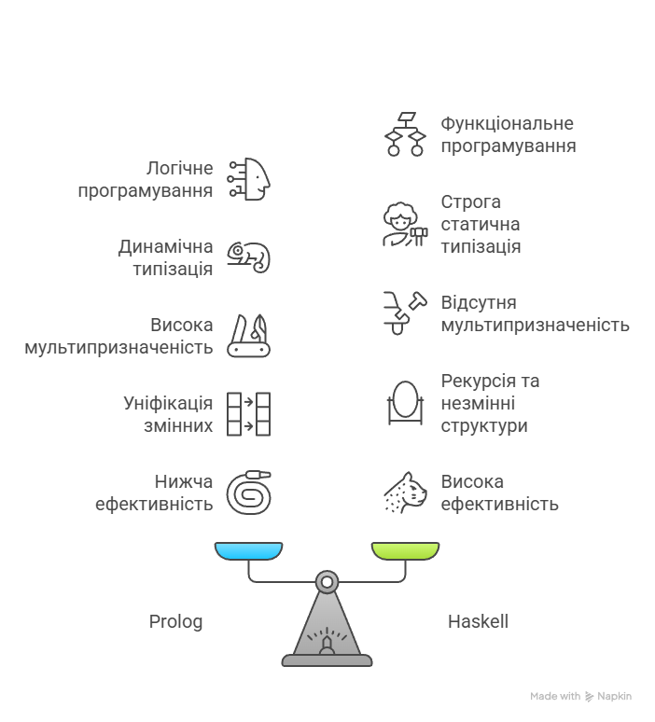
Порівняльна таблиця

Slide 38
Тест реалізацій множинних операцій в пролог
% Проводить комплексний тест швидкості для union, intersect та diff.
run_full_benchmark(Size) :-
% Підготовка даних
length(L1, Size), maplist(random(1, 500000), L1),
length(L2, Size), maplist(random(1, 500000), L2),
build_tree(L1, T1),
build_tree(L2, T2),
format('--- BENCHMARK: ~w elements ---~n', [Size]),
benchmark_op(T1, T2, union, avl_union, 'Union’),
benchmark_op(T1, T2, intersect, avl_intersect, 'Intersection’),
benchmark_op(T1, T2, diff, avl_diff, 'Difference').
% Внутрішній предикат для заміру часу конкретної операції.
benchmark_op(T1, T2, ListOp, DirectPred, Label) :-
% Замір List-based
statistics(runtime, [S1|_]),
set_op_list(T1, T2, ListOp, _),
statistics(runtime, [E1|_]),
T_List is E1 - S1,
% Замір Direct
statistics(runtime, [S2|_]),
call(DirectPred, T1, T2, _), % call/3 - динамічний виклик предиката
statistics(runtime, [E2|_]),
T_Direct is E2 - S2,
format('~w: List-based = ~w ms | Direct = ~w ms~n', [Label, T_List, T_Direct]).
:- begin_tests(avl_set_operations).

Slide 39
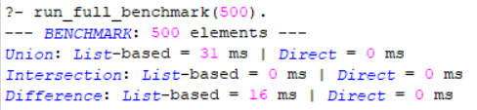
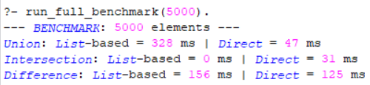
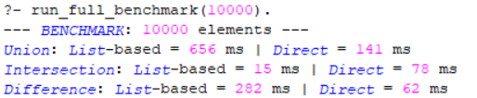
Тест реалізацій множинних операцій в пролог

Slide 40

Обґрунтування (CLP)
У даній реалізації не використовується програмування в обмеженнях (CLP), оскільки АВЛ-дерево базується на чітких арифметичних порівняннях висот для балансування. Використання clpfd було б доцільним, якби ми розв'язували зворотну задачу (наприклад, "знайти всі можливі структури дерева для заданої висоти"), але для стандартних операцій вставки/пошуку класична арифметика is та > є продуктивнішою та простішою.

Slide 41
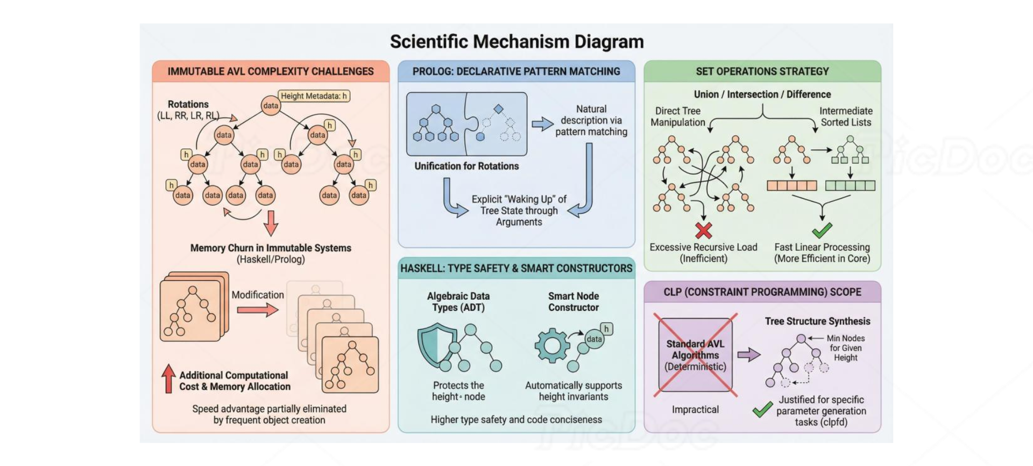
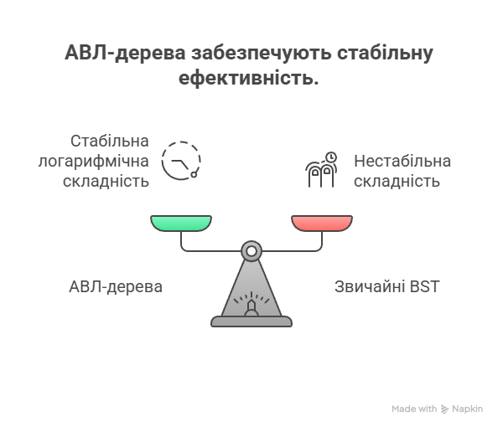
Висновок
Усі матеріали, включно з програмним кодом на Prolog, презентацією та нотатками, розміщено в репозиторії: github.com/anastasiakovtoniuk/prolog_6week_task.

Slide 42
ДЖЕРЕЛА
Основна література:
Bratko I. Prolog Programming for Artificial Intelligence (4th ed.). — Addison-Wesley, 2012.
Cormen T.H., Leiserson C.E., Rivest R.L., Stein C. Introduction to Algorithms (3rd ed.). — MIT Press, 2009.
Документація:
SWI-Prolog Documentation: CLP(FD) — Constraint Logic Programming over Finite Domains. — URL: https://www.swi-prolog.org/man/clpfd.html
Haskell Language Documentation. — URL: https://www.haskell.org/documentation/
Навчальні матеріали:
SunSay (Сенсей). Порівняння мов Prolog, Haskell та Java на прикладі роботи з бінарними деревами пошуку // YouTube. — 2023. — URL: https://www.youtube.com/watch?v=wJJE91q3QYA
SunSay (Сенсей). 2-3 дерева на Prolog (2)(3) // YouTube. 2025 . — URL: https://youtu.be/cSdIfgHbYOs?si=-BxfJ_S1DuFH_rOw https://youtu.be/wTaweGUVT8o?si=Sv5kJWBTJ69sOSHC
SunSay, Сенсей, Sensei. АВЛ-дерева на мовах Prolog, Haskell, Swift з порівнянням // YouTube. 2025. – URL: https://www.youtube.com/watch?v=X6IQ4_vvepg
Maaneth De Silva. AVL Trees Simply Explained // YouTube. 2023. – URL: https://www.youtube.com/watch?v=zP2xbKerIds

